Slide 1

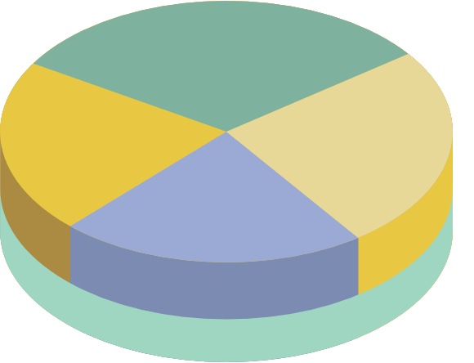
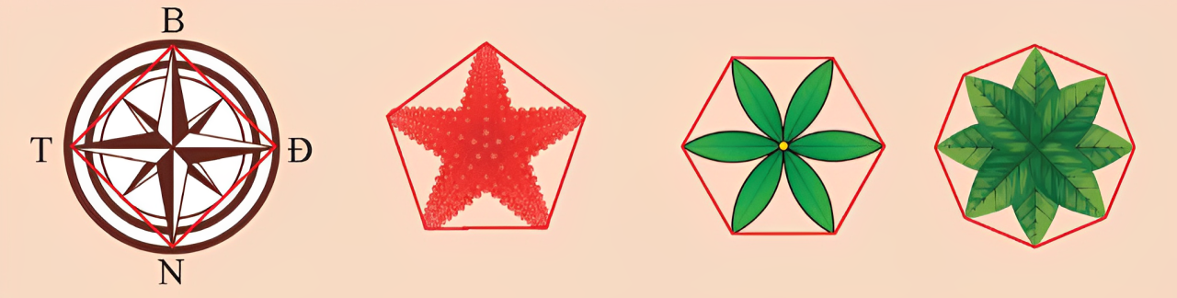
KHỞI ĐỘNG
Trong mỗi đường gấp khúc khép kín nối các đỉnh của mỗi hình dưới đây, nhận xét về:
- độ dài các đoạn thẳng;
- góc hợp bởi hai đoạn thẳng liên tiếp.

Slide 2


CHƯƠNG 9. TỨ GIÁC NỘI TIẾP. ĐA GIÁC ĐỀU
Tiết: 42 BÀI 3. ĐA GIÁC ĐỀU
VÀ PHÉP QUAY

Slide 3

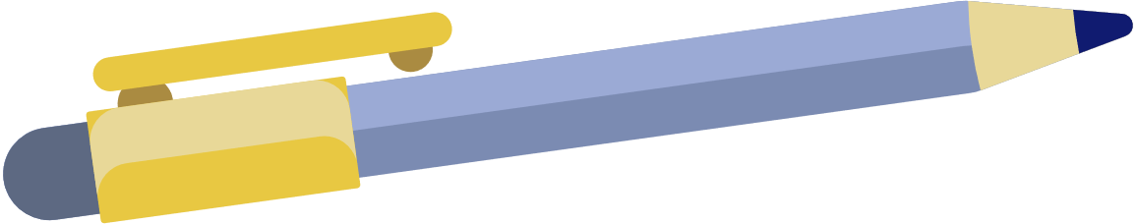
NỘI DUNG BÀI HỌC
1. Khái niệm đa giác đều
2. Phép quay
3. Hình phẳng đều trong thực tế

Slide 4
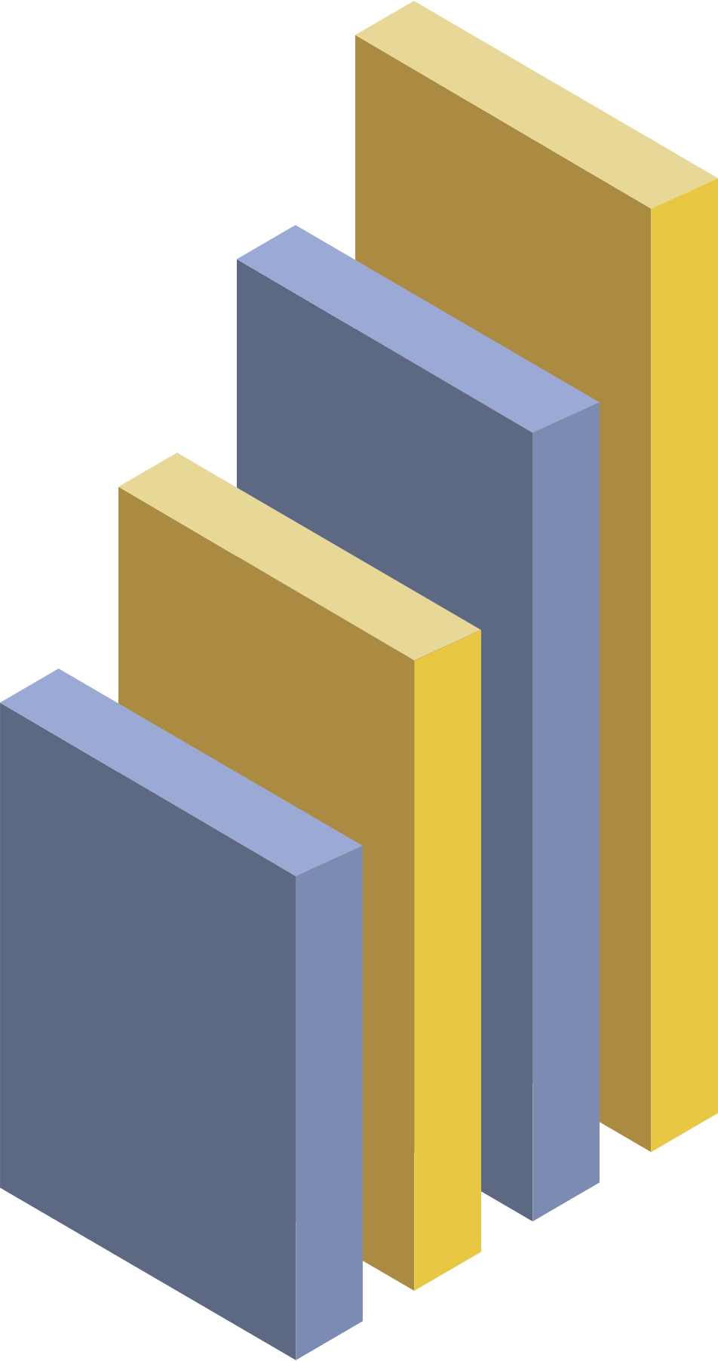


1.
KHÁI NIỆM
ĐA GIÁC ĐỀU

Slide 5

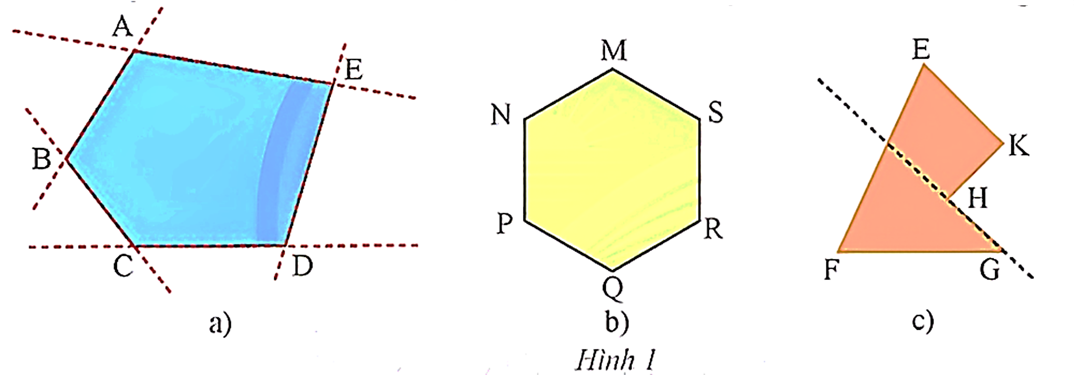

Đa giác được gọi là đa giác lồi nếu nó luôn nằm về một phía của bất kì đường thẳng nào đi qua một cạnh của đa giác đó.
Chẳng hạn, Hình 1a, b là đa giác lồi; Hình 1c không là đa giác lồi.

Slide 6
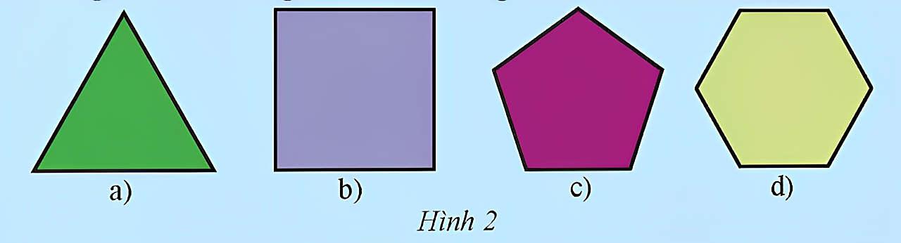
HĐKP1
Có nhận xét gì về cạnh và góc của mỗi đa giác sau? (Hình 2)
Giải:
Các cạnh của mỗi đa giác bằng nhau và các góc của mỗi đa giác đều bằng nhau.

Slide 7


Kết luận
Đa giác lồi có các cạnh bằng nhau và các góc bằng nhau gọi là đa giác đều.
Chú ý:
Đa giác đều có số cạnh bằng n được gọi là n-giác đều.
Với n lần lượt bằng 3, 4, 5, 6, 8... ta có tam giác đều, tứ giác đều (hình vuông), ngũ giác đều, lục giác đều, bát giáp đều...
Từ nay, khi nói đến đa giác mà không chú thích gì thêm, ta hiểu đó là đa giác lồi.

Slide 8

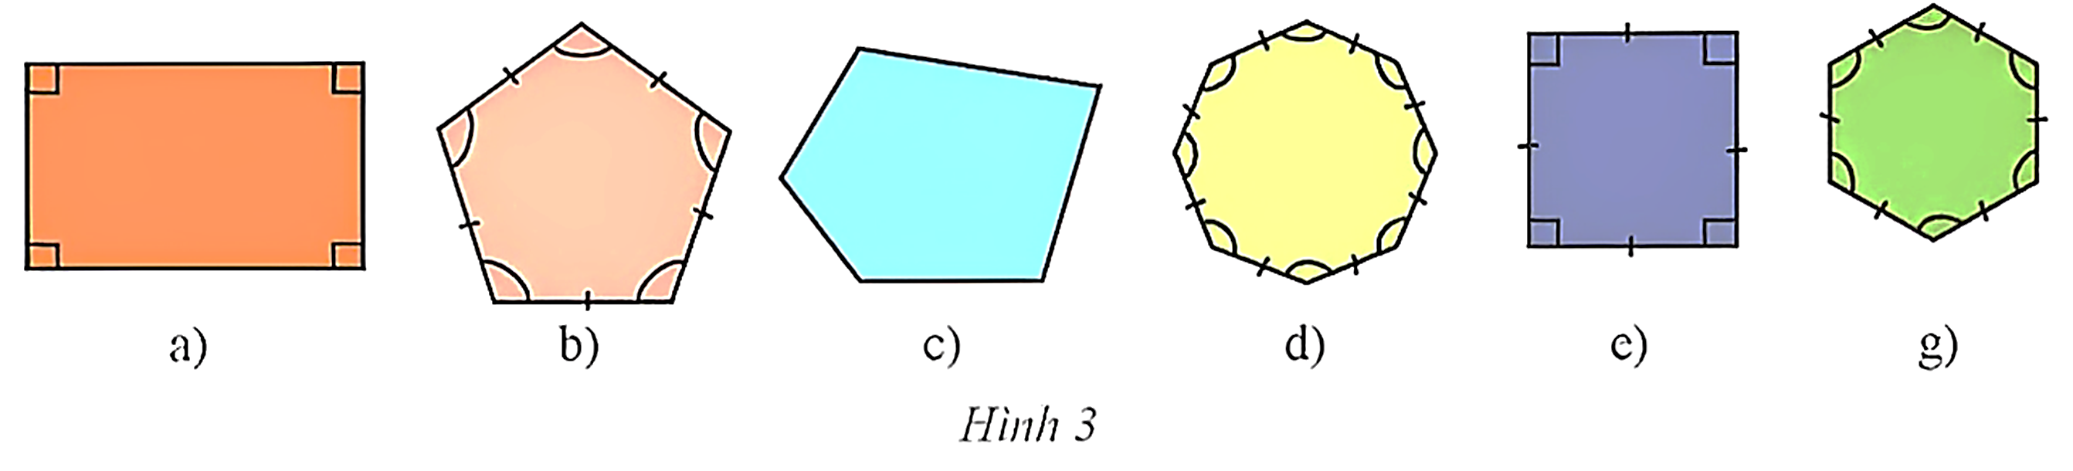
Ví dụ 1: Tìm và gọi tên các đa giác đều có trong Hình 3.
Hình 3
Giải:
Ta có Hình 3b là ngũ giác đều; Hình 3d là bát giác đều; Hình 3e là tứ giác đều; Hình 3g là lục giác đều.
Các Hình 3a và Hình 3c không phải là đa giác đều.

Slide 9
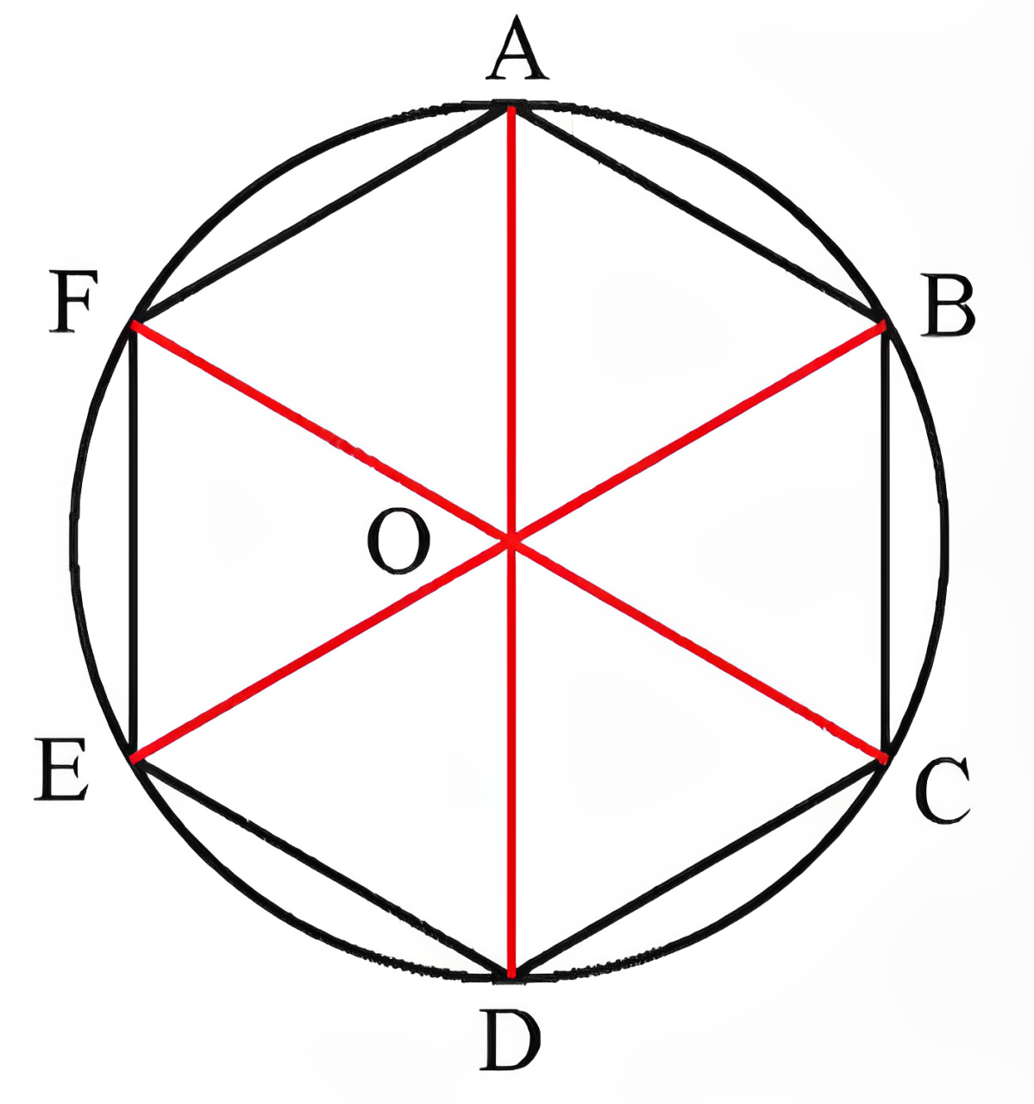
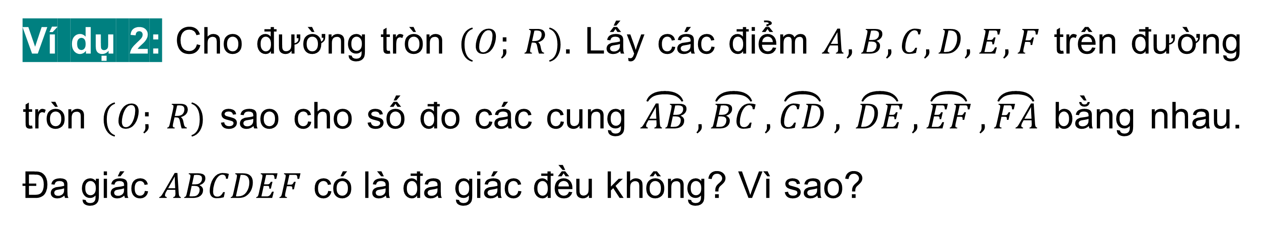

Ví dụ 2: Cho đường tròn $(O; R).$ Lấy các điểm $A, B, C, D, E, F$ trên đường tròn $(O; R)$ sao cho số đo các cung $\overset{⏜}{AB},\overset{⏜}{BC},\overset{⏜}{CD},$ $\overset{⏜}{DE},\overset{⏜}{EF},\overset{⏜}{FA}$ bằng nhau. Đa giác $ABCDEF$ có là đa giác đều không? Vì sao?
Giải:
Các cung $\overset{⏜}{AB},\overset{⏜}{BC},\overset{⏜}{CD},\overset{⏜}{DE},\overset{⏜}{EF},\overset{⏜}{FA}$ chia đường tròn $(O; R)$ thành sáu cung có số đo bằng nhau,
$$\text{suy} \text{ra} \text{m}\text{ỗ}\text{i} \text{cung} \text{c}\text{ó }\text{s}\text{ố đ}\text{o} \text{b}\text{ằ}\text{ng} \frac{360°}{6}=60°.$$
Ta có $\hat{AOB}$ là góc ở tâm chắn cung $AB$, $\hat{BOC}$ là góc ở tâm chắn cung $BC$.

Slide 10

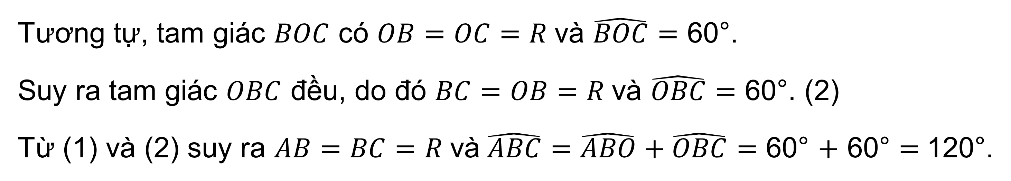
Giải:
Suy ra $\hat{AOB}=$ sđ$\overset{⏜}{AB}=$ 60°, $\hat{BOC}=$ sđ$\overset{⏜}{BC}=$ 60°.
Xét tam giác $OAB$, ta có:
$OA=OB=R$; $\hat{AOB}=$ 60°.
Suy ra tam giác $OAB$ đều, do đó $AB=OA=R$ và $\hat{ABO}=$ 60°. (1)
Tương tự, tam giác $BOC$ có $OB=OC=R$ và $\hat{BOC}=$ 60°.
Suy ra tam giác $OBC$ đều, do đó $BC=OB=R$ và $\hat{OBC}=$ 60°. (2)
Từ (1) và (2) suy ra $AB=BC=R$ và $\hat{ABC}=\hat{ABO}+\hat{OBC}=$ 60° $+$ 60° $=$ 120°.

Slide 11
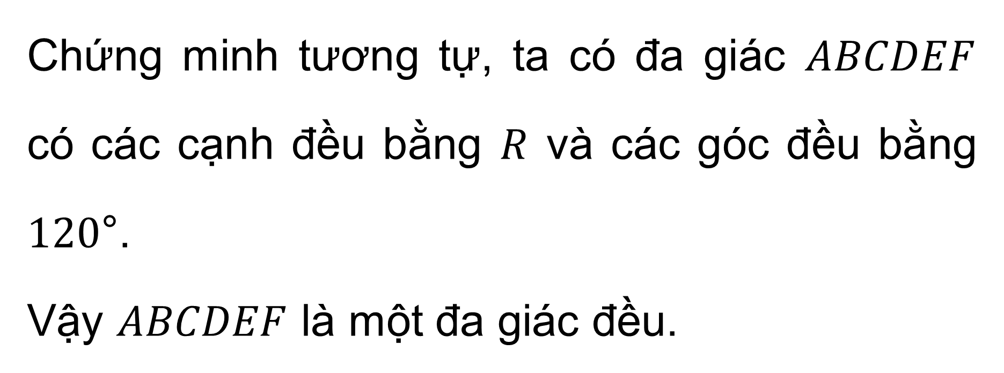
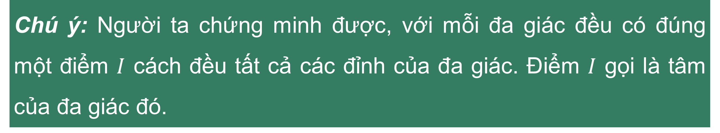
Giải:
Chứng minh tương tự, ta có đa giác $ABCDEF$ có các cạnh đều bằng $R$ và các góc đều bằng $120$°.
Vậy $ABCDEF$ là một đa giác đều.
Chú ý: Người ta chứng minh được, với mỗi đa giác đều có đúng một điểm $I$ cách đều tất cả các đỉnh của đa giác. Điểm $I$ gọi là tâm của đa giác đó.

Slide 12
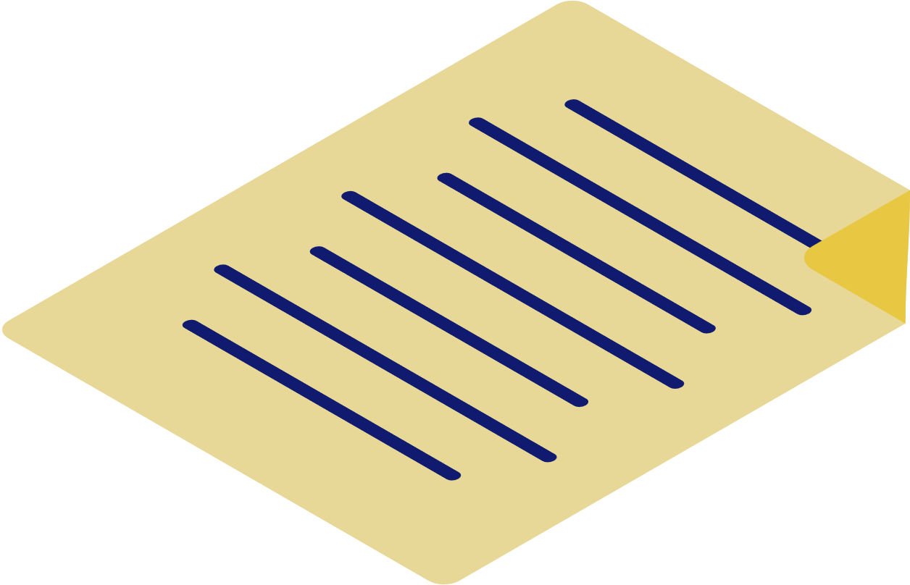

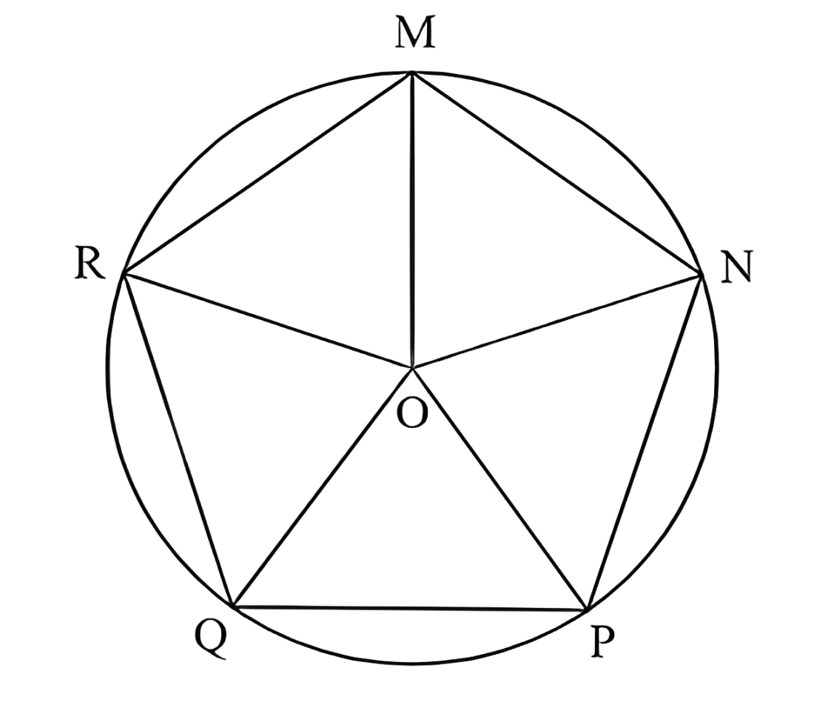
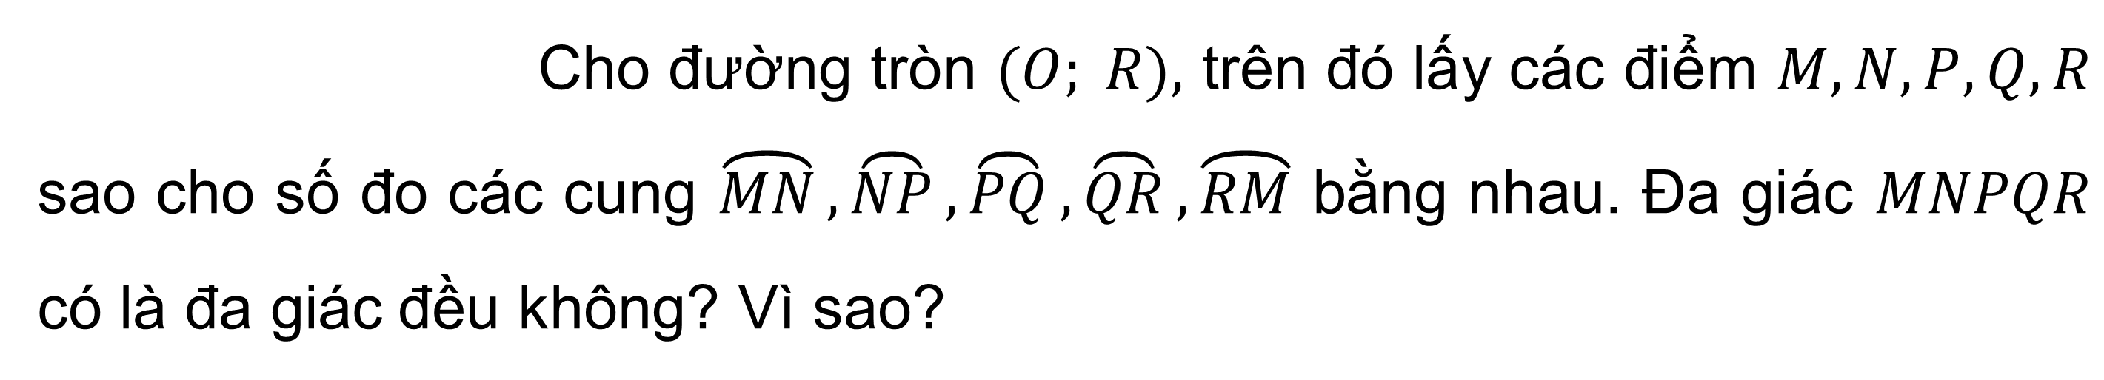
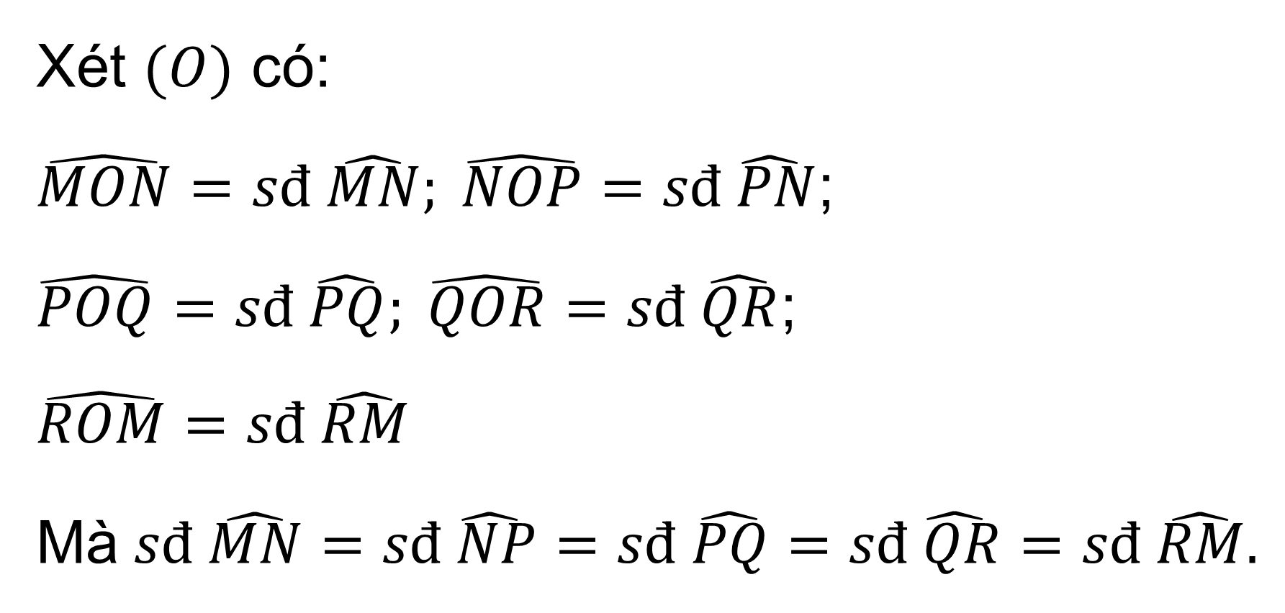
Cho đường tròn $(O; R),$ trên đó lấy các điểm $M, N, P, Q, R$ sao cho số đo các cung $\overset{⏜}{MN},\overset{⏜}{NP},\overset{⏜}{PQ},\overset{⏜}{QR},\overset{⏜}{RM}$ bằng nhau. Đa giác $MNPQR$ có là đa giác đều không? Vì sao?
Thực hành 1
Giải:
Xét $(O)$ có:
$\hat{MON}=sđ \hat{MN}; \hat{NOP}=sđ\hat{ PN}$;
$\hat{POQ}=sđ \hat{PQ}; \hat{QOR}=sđ \hat{QR}$;
$$\hat{ROM}=sđ \hat{RM}$$
Mà $sđ \hat{MN}=sđ\hat{ NP}=sđ \hat{PQ}=sđ\hat{ QR}=sđ \hat{RM}.$

Slide 13
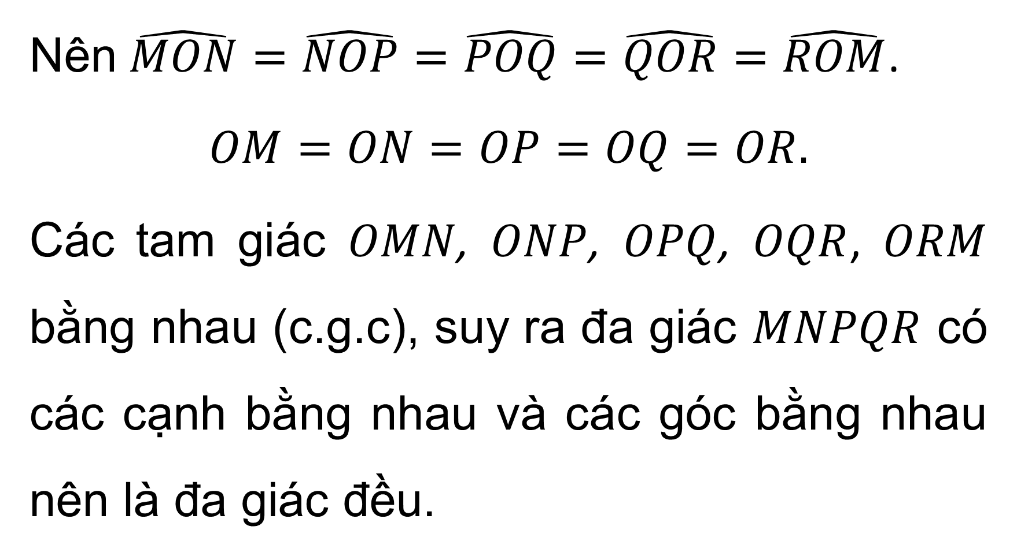
Cho đường tròn $(O; R),$ trên đó lấy các điểm $M, N, P, Q, R$ sao cho số đo các cung $\overset{⏜}{MN},\overset{⏜}{NP},\overset{⏜}{PQ},\overset{⏜}{QR},\overset{⏜}{RM}$ bằng nhau. Đa giác $MNPQR$ có là đa giác đều không? Vì sao?
Thực hành 1
Giải:
Nên $\hat{MON}=\hat{NOP}=\hat{POQ}=\hat{QOR}=\hat{ROM}$.
$$OM=ON=OP=OQ=OR.$$
Các tam giác $OMN$, $ONP$, $OPQ$, $OQR$, $ORM$ bằng nhau (c.g.c), suy ra đa giác $MNPQR$ có các cạnh bằng nhau và các góc bằng nhau nên là đa giác đều.

Slide 14
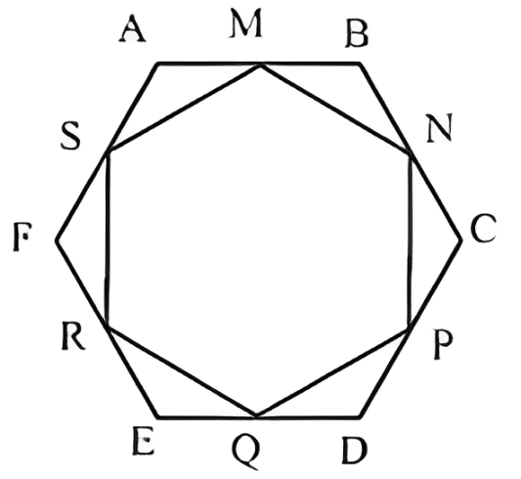
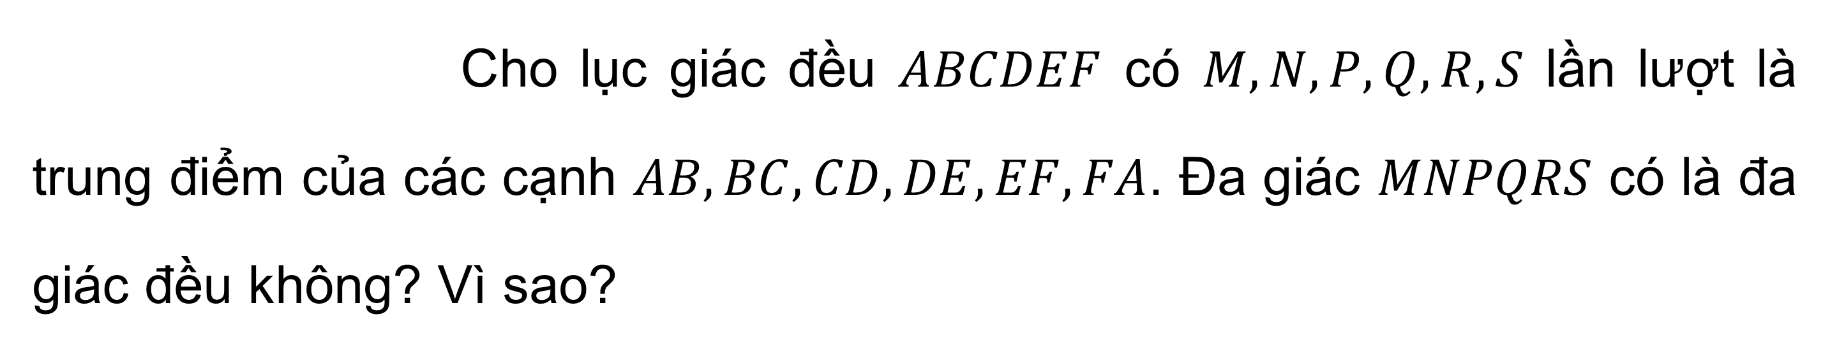
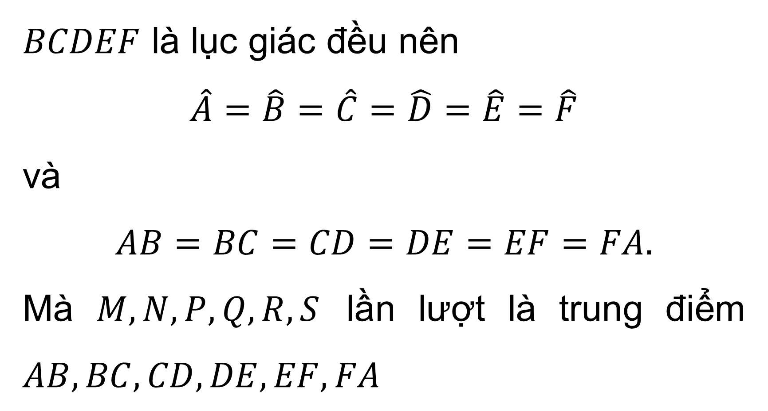
Cho lục giác đều $ABCDEF$ có $M, N, P, Q, R, S$ lần lượt là trung điểm của các cạnh $AB, BC, CD, DE, EF, FA$. Đa giác $MNPQRS$ có là đa giác đều không? Vì sao?
Vận dụng 1
Giải:
$BCDEF$ là lục giác đều nên
$\hat{A}=\hat{B}=\hat{C}=\hat{D}=\hat{E}=\hat{F}$
và
$$AB=BC=CD=DE=EF=FA.$$
Mà $M,N,P,Q,R,S$ lần lượt là trung điểm $AB,BC,CD,DE,EF,FA$

Slide 15

Cho lục giác đều $ABCDEF$ có $M, N, P, Q, R, S$ lần lượt là trung điểm của các cạnh $AB, BC, CD, DE, EF, FA$. Đa giác $MNPQRS$ có là đa giác đều không? Vì sao?
Vận dụng 1
Giải:
Nên $AM=MB=BN=NC=CP=PD=DQ=QE=ER=RF=FS=SA.$
Các tam giác $BMN$, $CNP$, $DPQ$, $EQR$, $ASM$bằng nhau (c.g.c), suy ra đa giác $MNPQRS$có cạnh bằng nhau và các góc bằng nhau.
Do đó đa giác $MNPQRS$là lục giác đều.

Slide 16
2.
PHÉP QUAY

Slide 17

HĐKP2
Vẽ hình vuông ABCD tâm O (Hình 5a). Cắt một tấm bìa hình vuông (gọi là ℋ) cùng độ dài cạnh với hình vuông ABCD (Hình 5b). Đặt hình vuông ℋ trùng khít lên hình vuông ABCD sao cho đỉnh M của ℋ trùng với điểm A, rồi dùng đinh ghim cố định tâm của ℋ tại tâm O của hình vuông ABCD (Hình 5c). Quay hình vuông ℋ quanh điểm O ngược chiều kim đồng hồ cho đến khi đỉnh M của ℋ trùng lại với đỉnh A (Hình 5d).

Slide 18
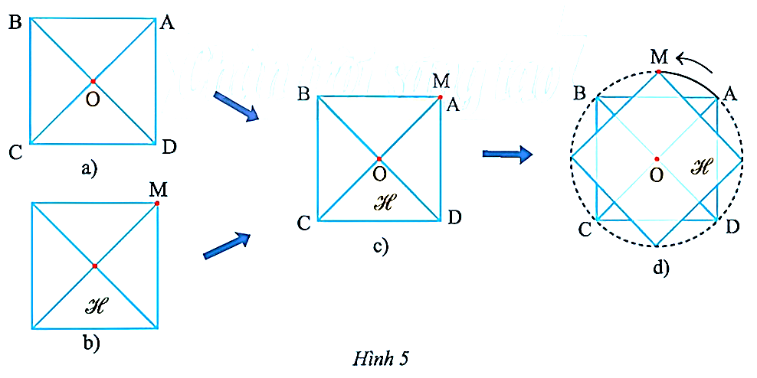
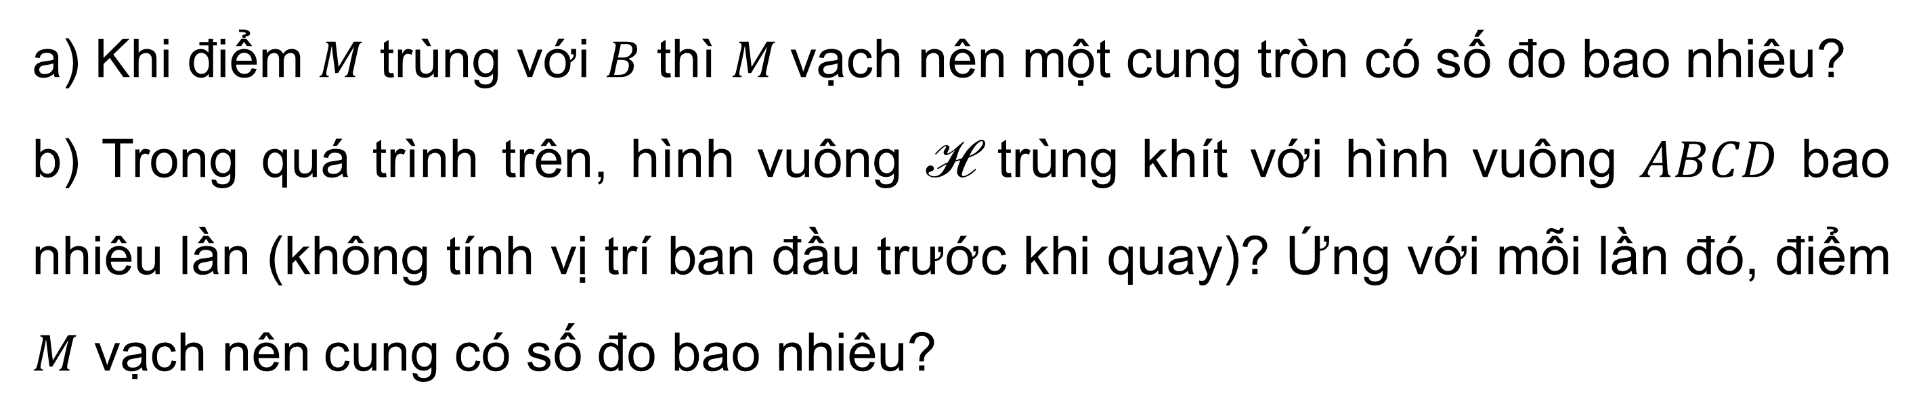
a) Khi điểm $M$ trùng với $B$ thì $M$ vạch nên một cung tròn có số đo bao nhiêu?
b) Trong quá trình trên, hình vuông ℋ trùng khít với hình vuông $ABCD$ bao nhiêu lần (không tính vị trí ban đầu trước khi quay)? Ứng với mỗi lần đó, điểm $M$ vạch nên cung có số đo bao nhiêu?

Slide 19
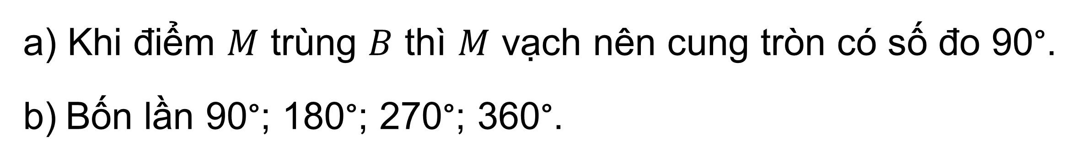
Giải:
a) Khi điểm $M$ trùng $B$ thì $M$ vạch nên cung tròn có số đo 90°.
b) Bốn lần 90°; 180°; 270°; 360°.

Slide 20


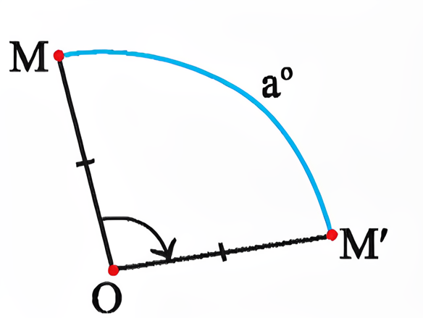


Định nghĩa
Phép quay thuận chiều $α° (0°<α°<360°)$ tâm $O$ giữ nguyên điểm $O$, biến điểm $M$ khác điểm $O$ thành điểm $M′$ thuộc đường tròn $(O; OM)$ sao cho khi tia $OM$ quay thuận chiều kim đồng hồ đến tia $OM′$ thì điểm $M$ tạo nên cung $MM′$ có số đo $α°.$
Định nghĩa tương tự cho phép quay ngược chiều $α°$ tâm $O$. Phép quay $0°$ hay $360°$ giữ nguyên mọi điểm.

Slide 21


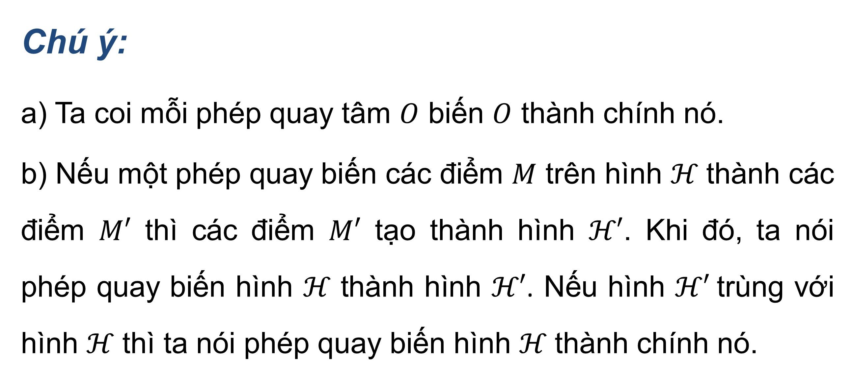
Chú ý:
a) Ta coi mỗi phép quay tâm $O$ biến $O$ thành chính nó.
b) Nếu một phép quay biến các điểm $M$ trên hình ℋ thành các điểm $M′$ thì các điểm $M′$ tạo thành hình ℋ$′$. Khi đó, ta nói phép quay biến hình ℋ thành hình ℋ$′$. Nếu hình ℋ$′$trùng với hình ℋ thì ta nói phép quay biến hình ℋ thành chính nó.

Slide 22

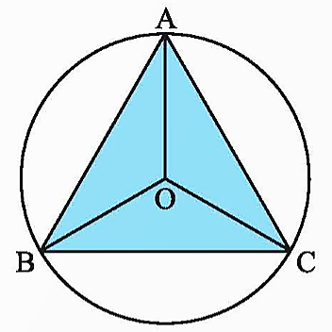
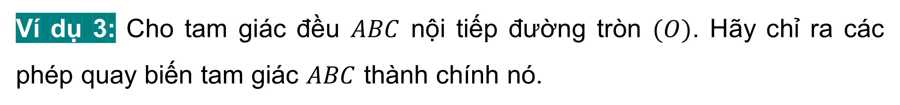

Ví dụ 3: Cho tam giác đều $ABC$ nội tiếp đường tròn $(O)$. Hãy chỉ ra các phép quay biến tam giác $ABC$ thành chính nó.
Giải:
Ba đỉnh $A, B, C$ của tam giác đều $ABC$ chia đường tròn $(O)$ thành ba cung bằng nhau, mỗi cung có số đo 120°. Từ đó, các phép quay biến tam giác đều $ABC$ thành chính nó là các phép quay 120°, 240° hoặc 360° tâm $O$ cùng chiều kim đồng hồ hoặc ngược chiều kim đồng hồ.

Slide 23

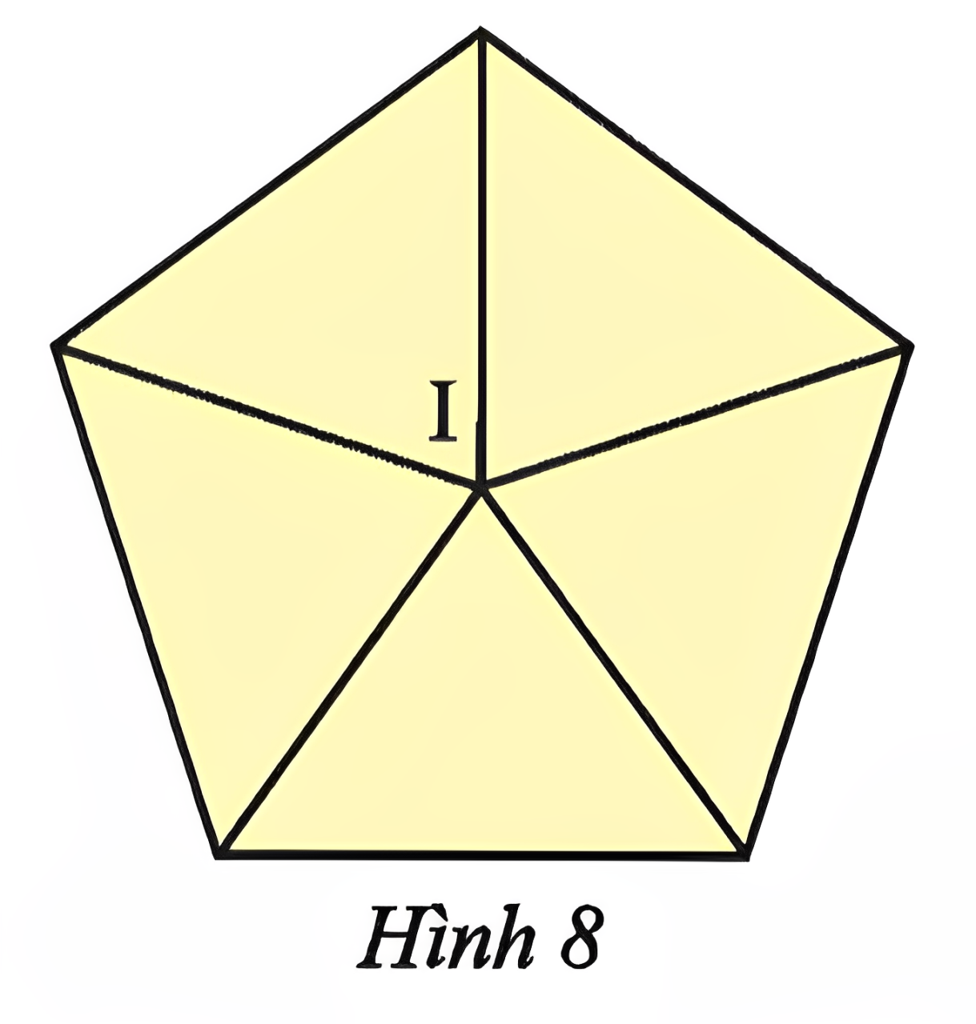
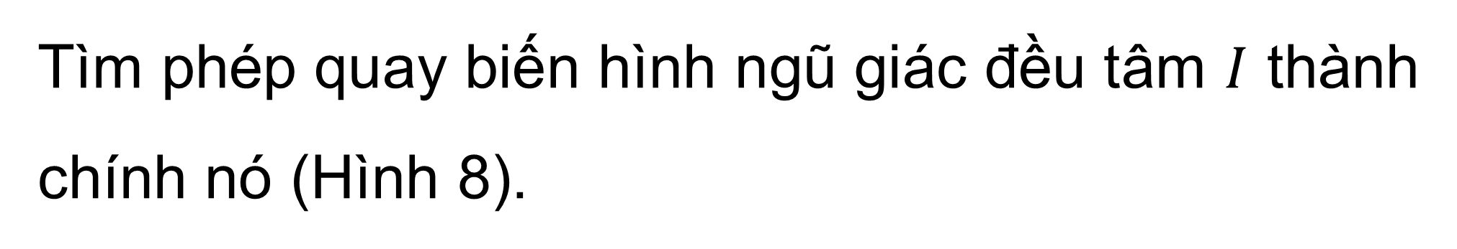
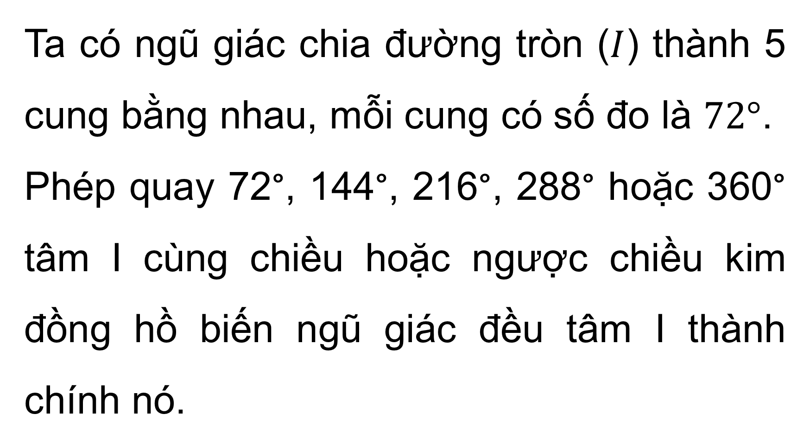
Tìm phép quay biến hình ngũ giác đều tâm $I$ thành chính nó (Hình 8).
Thực hành 2
Giải:
Ta có ngũ giác chia đường tròn ($I$) thành 5 cung bằng nhau, mỗi cung có số đo là $72°$.
Phép quay 72°, 144°, 216°, 288° hoặc 360° tâm I cùng chiều hoặc ngược chiều kim đồng hồ biến ngũ giác đều tâm I thành chính nó.

Slide 24
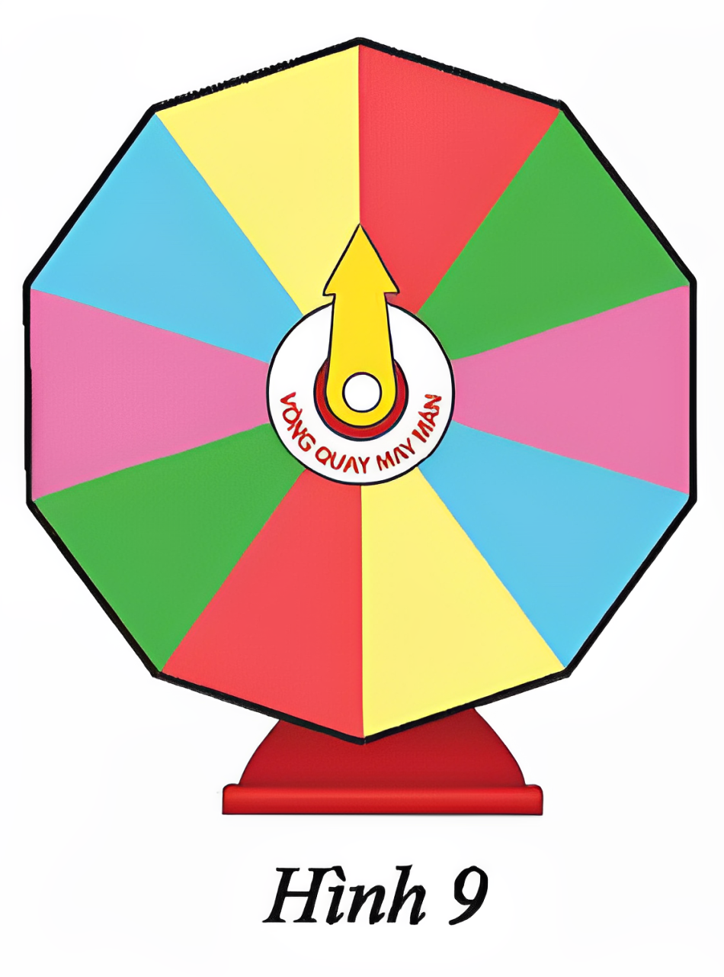

Một vòng quay may mắn có dạng hình đa giác đều 10 cạnh (hình 9). Tìm các phép quay biến đa giác này thành chính nó.
Vận dụng 2
Giải:
Gọi O là tâm đối xứng của đa giác đều 10 cạnh.
Ta có 10 cạnh chia đường tròn thành 10 cung bằng nhau mỗi cung có số đo 36$°$.
Phép quay 36°, 72°, 108°, 144°, 180°, 216°, 252°, 288°, 324° hoặc 360° tâm O cùng chiều hoặc ngược chiều kim đồng hồ biến đa giác đều 10 cạnh thành chính nó.

Slide 25
3.
HÌNH PHẲNG ĐỀU TRONG THỰC TẾ

Slide 26
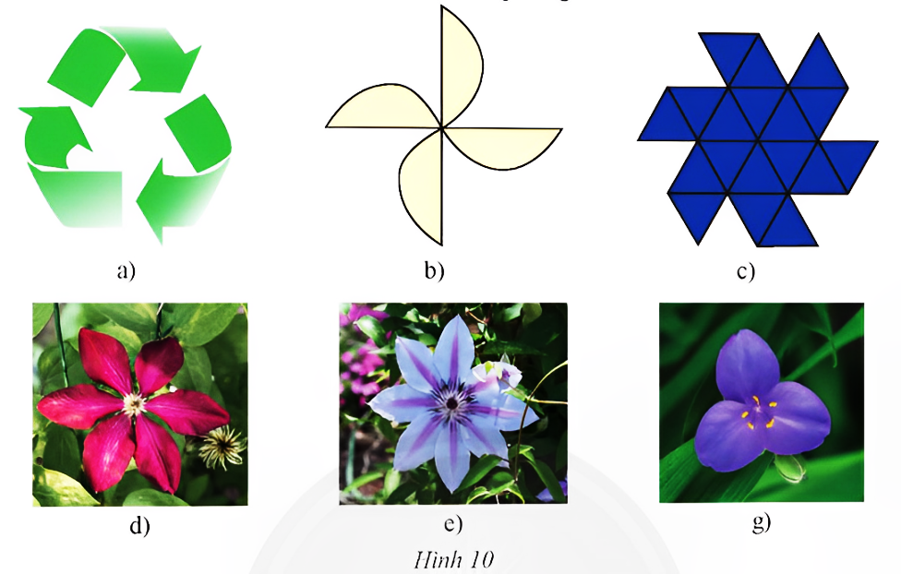
Ví dụ 4: Các hình phẳng dưới đây là các hình phẳng đều.

Slide 27

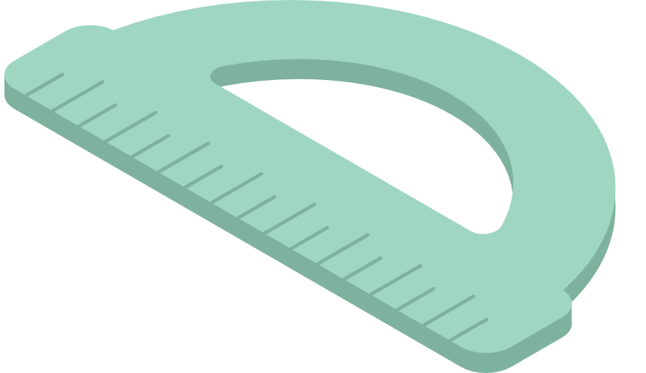
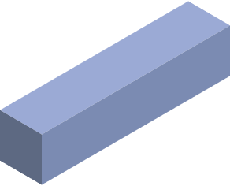
Thực hành 3
Em hãy tìm một vài hình phẳng đều trong thực tế.
Giải:
Một số hình phẳng đều trong thực tế: mỗi mặt của rubik, bàn cờ, hộp mứt tết, viên gạch trang trí, biển báo giao thông,...

Slide 28

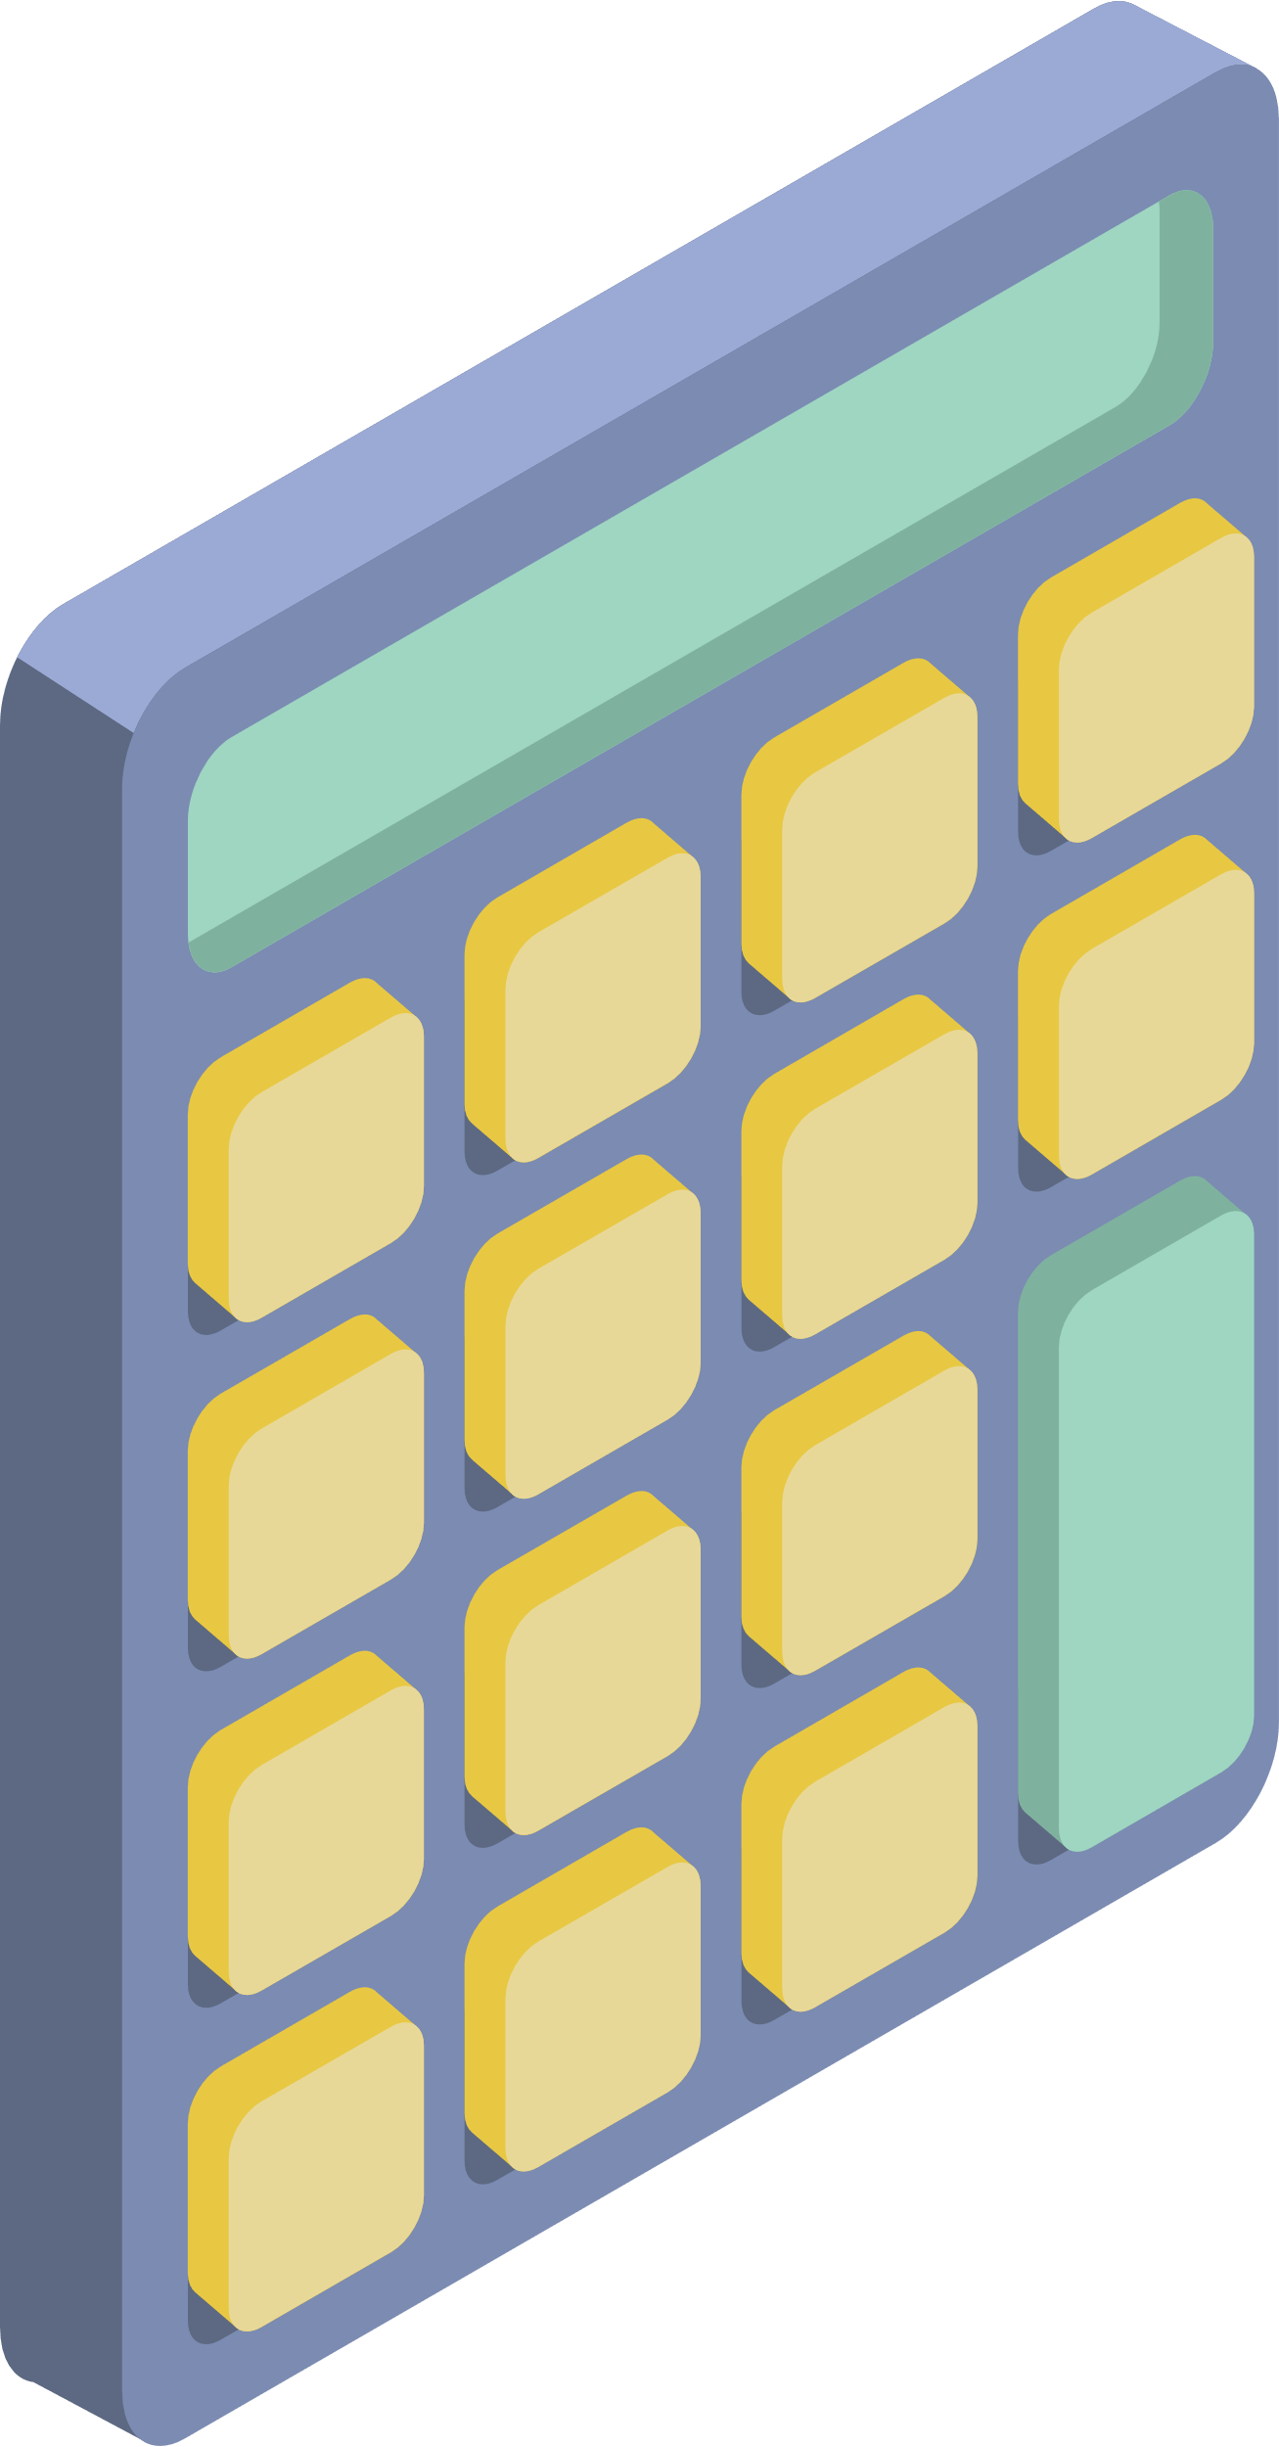
LUYỆN
TẬP

Slide 29





TRÒ CHƠI: THU HOẠCH CAM

Slide 30



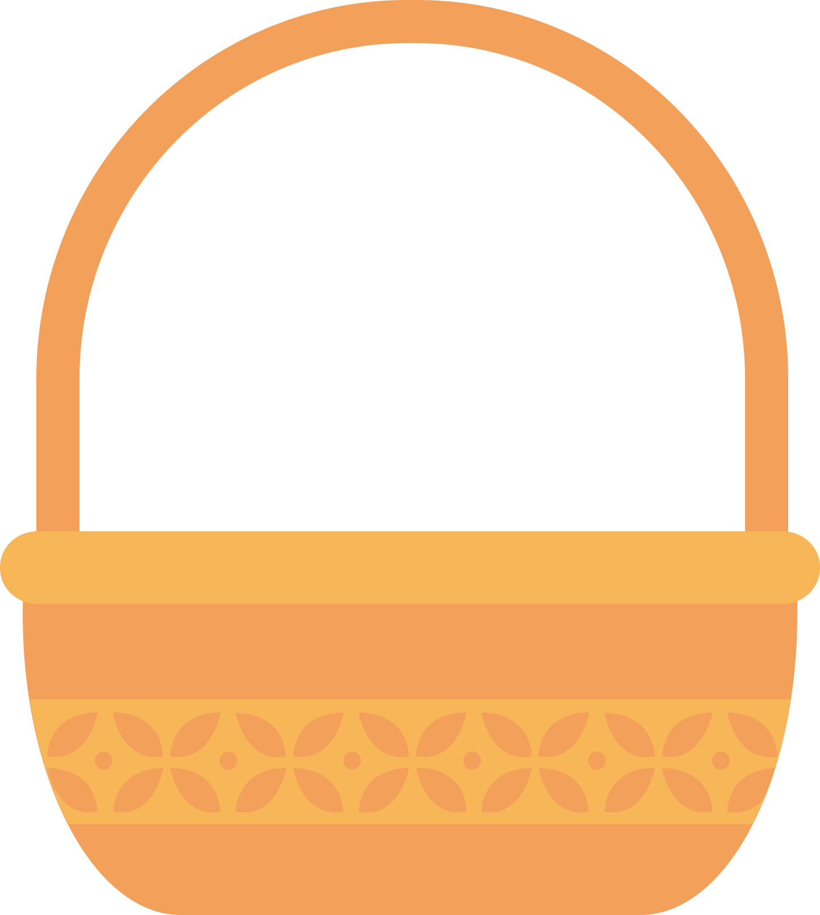
TRÒ CHƠI
THU HOẠCH CAM
Mùa cam đến rồi, các em hãy cùng các bác nông dân thu hoạch cam nhé!
Với mỗi câu trả lời đúng, một quả cam sẽ được hái xuống.

Slide 31
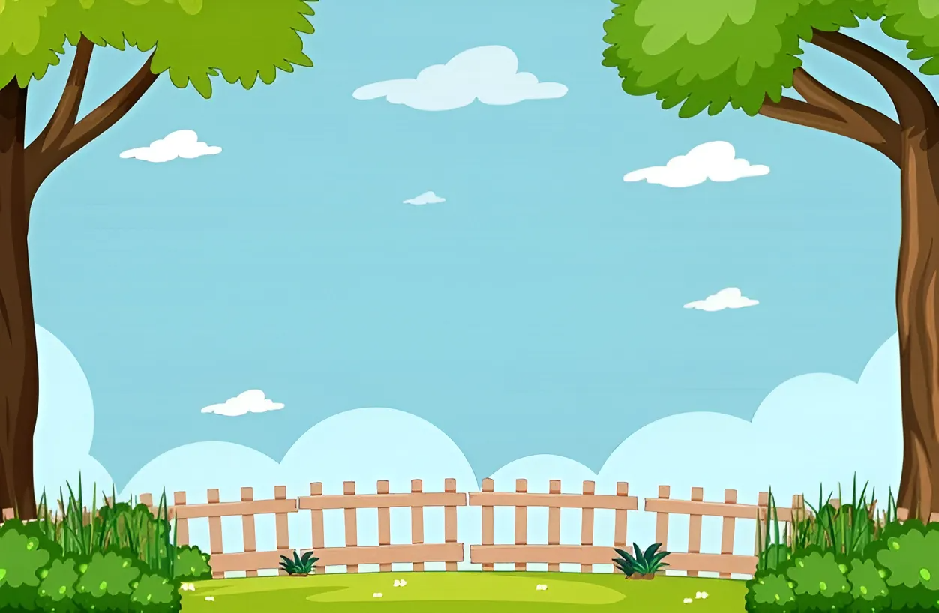


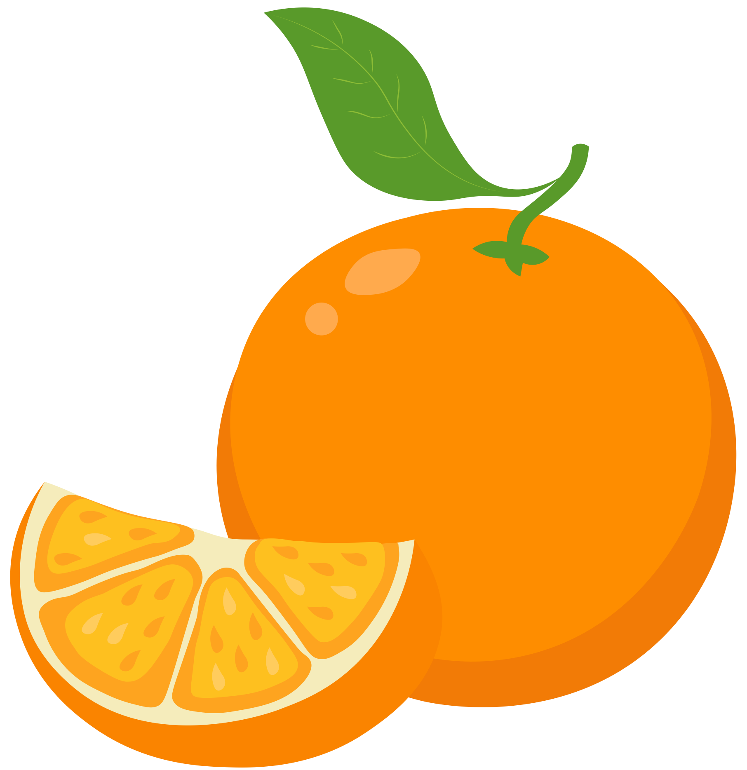
Notes:
Bấm vào từng quả cam để đến câu hỏi. Sau khi thu hoạch xong bấm vào quả cam bên trái để sang nội dung tiếp theo.

Slide 32






Câu 1. Số đường tròn nội tiếp của một đa giác đều là :
$$\text{A}\text{. }\text{1}$$
$$\text{A}\text{. 1}$$
$$\text{B}\text{. 2}$$
$$\text{C}\text{. 3 }$$
$$\text{D}\text{. 0}$$
Notes:
Bấm vào quả cam góc phải để trở lại trò chơi.

Slide 33



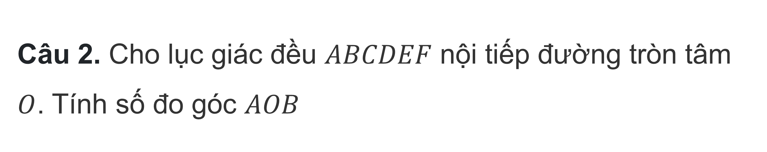


Câu 2. Cho lục giác đều $ABCDEF$ nội tiếp đường tròn tâm $O$. Tính số đo góc $AOB$
$$\text{A}\text{. 60}\text{°}$$
$$\text{B}\text{. 120}\text{°}$$
$$\text{A}\text{. }\text{6}\text{0}\text{°}$$
$$\text{C}\text{. 30}\text{°}$$
$$\text{D}\text{. 240}\text{°}$$
Notes:
Bấm vào quả cam góc phải để trở lại trò chơi.

Slide 34





Câu 3. Mỗi góc trong của lục giác đều là:
$$\text{A}\text{. 120}°$$
$$\text{A}\text{. 1}\text{2}\text{0}°$$
$$\text{B}\text{. 150}°$$
$$\text{C}\text{. 90}°$$
$$\text{D}\text{. 135}°$$
Notes:
Bấm vào quả cam góc phải để trở lại trò chơi.

Slide 35
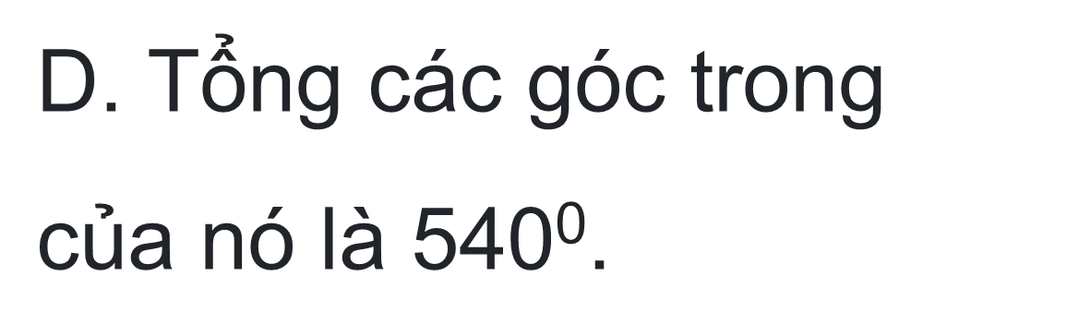
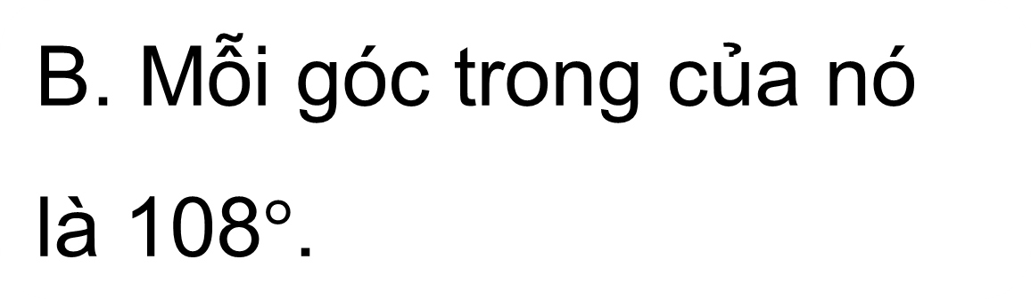

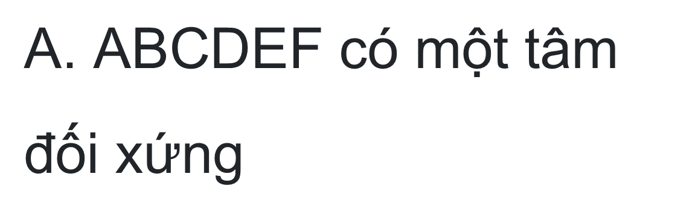
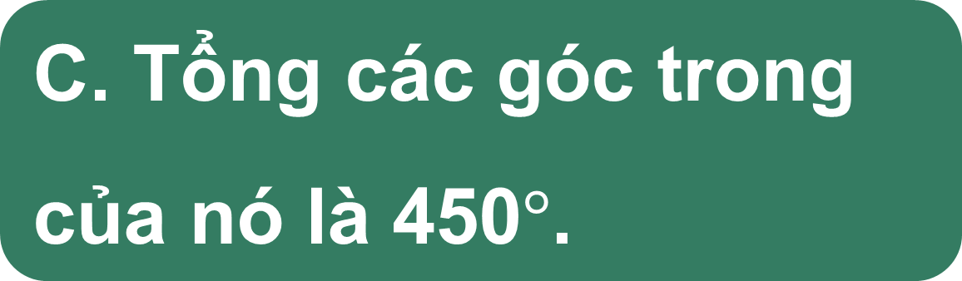
Câu 4. Cho ABCDEF là hình ngũ giác đều. Hãy chọn câu sai:
$$\text{A}\text{. }\text{ABCDEF} \text{c}\text{ó }\text{m}\text{ộ}\text{t} \text{t}\text{â}\text{m}\text{ đố}\text{i} \text{x}\text{ứ}\text{ng}$$
$$\text{B}\text{. }\text{M}\text{ỗ}\text{i} \text{g}\text{ó}\text{c} \text{trong} \text{c}\text{ủ}\text{a} \text{n}\text{ó }\text{l}\text{à 108}°\text{.}$$
$$\text{C}\text{. }\text{T}\text{ổ}\text{ng} \text{c}\text{á}\text{c} \text{g}\text{ó}\text{c} \text{trong} \text{c}\text{ủ}\text{a} \text{n}\text{ó }\text{l}\text{à 450}°\text{.}$$
$$\text{C}\text{. }\text{T}\text{ổ}\text{ng} \text{c}\text{á}\text{c} \text{g}\text{ó}\text{c} \text{trong} \text{c}\text{ủ}\text{a} \text{n}\text{ó }\text{l}\text{à 450}°\text{.}$$
$$\text{D}\text{. }\text{T}\text{ổ}\text{ng} \text{c}\text{á}\text{c} \text{g}\text{ó}\text{c} \text{trong} \text{c}\text{ủ}\text{a} \text{n}\text{ó }\text{l}\text{à 5400.}$$
Notes:
Bấm vào quả cam góc phải để trở lại trò chơi.

Slide 36





Câu 5. Cho hình ngũ giác đều ABCDE có tâm O. Phép quay ngược chiều tâm O biến điểm A thành điểm E thì các điểm D tương ứng biến thành các điểm nào?
$$\text{A}\text{. }\text{A}$$
$$\text{B}\text{. }\text{B}$$
$$\text{C}\text{. }\text{C}$$
$$\text{D}\text{. }\text{D}$$
$$\text{C}\text{. }\text{C}$$
Notes:
Bấm vào quả cam góc phải để trở lại trò chơi.

Slide 37
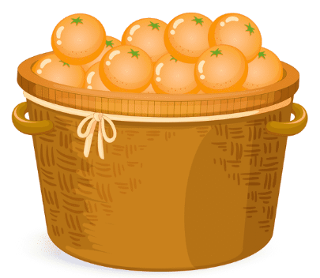
TRÒ CHƠI KẾT THÚC!

Slide 38
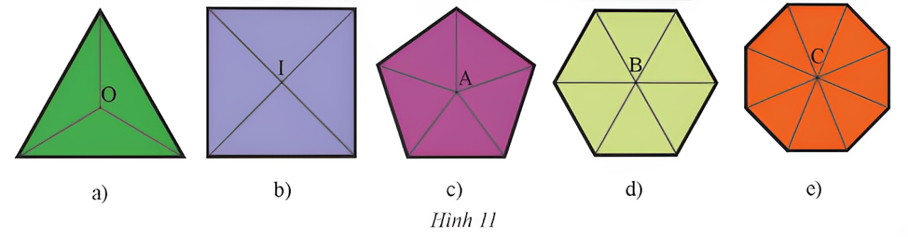

Bài 1 (SGK – tr.79) Gọi tên đa giác đều trong mỗi hình sau và tìm các phép quay có thể biến mỗi hình dưới đây thành chính nó.

Slide 39
Giải:
Hình | Tên đa giác đều | Góc quay
11a | Tam giác đều | 120°, 240°, 360° tâm O
11b | Tứ giác đều | 90°, 180°, 270°, 360° tâm I
11c | Ngũ giác đều | 72°, 144°, 216°, 288°, 360° tâm A
11d | Lục giác đều | 60°, 120°, 180°, 240°, 300°, 360° tâm B
11e | Bát giác đều | 45°, 90°, 135°, 180°, 225°, 270°, 315°, 360° tâm C

Slide 40



Bài 2 (SGK – tr.79) Cho đa giác đều 9 cạnh có tâm $O$ và $AB, BC$ là hai cạnh của đa giác (Hình 12). a) Tìm số đo các góc $\hat{AOB}, \hat{ABO}, \hat{ABC}.$
b) Tìm các phép quay biến đa giác thành chính nó.
Giải:
a) Nối tâm $O$ và 9 đỉnh của đa giác đều đã cho, ta được 9 tam giác cân bằng nhau (c.c.c).
$$\text{Khi}\text{ đó} \hat{AOB}= \frac{360°}{9}=40°,$$
$$\hat{ABO}= \hat{CBO}=\frac{180°−40°}{2}=70°,$$
$\hat{ABC}= \hat{AOB}+\hat{ABO }= 140°$.

Slide 41

Bài 2 (SGK – tr.79) Cho đa giác đều 9 cạnh có tâm $O$ và $AB, BC$ là hai cạnh của đa giác (Hình 12). a) Tìm số đo các góc $\hat{AOB}, \hat{ABO}, \hat{ABC}.$
b) Tìm các phép quay biến đa giác thành chính nó.
Giải:
b) Phép quay tâm $O$ với góc quay 40°, 80°, 120°, …, 360° cùng chiều hoặc ngược chiều kim đồng hồ biến đa giác đều 9 cạnh thành chính nó.

Slide 42
VẬN
DỤNG

Slide 43


Bài 3 (SGK – tr.80) Đường viền ngoài của chiếc đồng hồ trong Hình 13 được làm theo hình đa giác đều nào? Tìm phép quay biến đa giác này thành chính nó.
Giải:
Đường viền ngoài của chiếc đồng hồ được làm theo hình bát giác đều.
Ta có 8 đỉnh của đa giác được chia thành 8 phần bằng nhau, mỗi cung có số đo $45°$.
Gọi O là tâm đối xứng của bát giác đều. Phép quay tâm O với góc quay 45°, 90°, 135°,… 360° cùng chiều hoặc ngược chiều kim đồng hồ biến bát giác đều thành chính nó.

Slide 44


Bài 4 (SGK – tr.80) Cho đường tròn (O; R).
a) Vẽ hình tam giác đều, hình vuông, hình lục giác đều có các đỉnh nằm trên (O; R).
b) Tính các cạnh của các hình vừa vẽ theo R.
Giải:
a) Hình tam giác đều GHK, hình vuông MNPQ, hình lục giác đều ABCDEF có các đỉnh nằm trên (O ; R) được vẽ như hình trên.

Slide 45

Giải:
b)
Xét tam giác đều $GHK$.
Kẻ đường cao $GI, I ∈$ $HK$. Xét tam giác $GIK$ vuông tại $I$, ta có :
$$GI= \frac{3}{2}GO=\frac{3}{2}R; GI=GK.\sin{K}$$
$$\text{suy} \text{ra} GK=\frac{GI}{\sin{K}}=\frac{\frac{3}{2}R}{\sin{60°}}=\frac{\frac{3}{2}R}{\frac{\sqrt{3}}{2}}=R\sqrt{3}$$

Slide 46


Giải:
Xét hình vuông $MNPQ$.
Tam giác $NOP$ vuông cân tại $O$.
Theo định lí Pythagore, ta có :
${NP}^{2}={ON}^{2}+{OP}^{2}=R^{2}+R^{2}=2R^{2}$
suy ra $NP=R\sqrt{2}$.
Xét lục giác đều $ABCDEF$.
$$\text{Tam} \text{gi}\text{á}\text{c} AOB \text{c}\text{ó} OA=OB \text{v}\text{à} \hat{AOB}=\frac{360°}{6}=60° \text{n}\text{ê}\text{n} \text{l}\text{à }\text{tam} \text{gi}\text{á}\text{c}\text{ đề}\text{u}\text{.}$$
Suy ra $AB=OA=OB=R.$

Slide 47

Bài 5 (SGK – tr.80) Tìm các hình phẳng có tính đều:
a) Trong tự nhiên; b) Trong sản xuất, thiết kế, mĩ thuật.
Giải:
a) Các hình phẳng có tính đều trong tự nhiên như con sao biển, bông hoa, lát cam…

Slide 48

Bài 5 (SGK – tr.80) Tìm các hình phẳng có tính đều:
a) Trong tự nhiên; b) Trong sản xuất, thiết kế, mĩ thuật.
Giải:
b) Các hình phẳng có tính đều trong sản xuất, thiết kế, mĩ thuật như các hình vẽ hoa văn trang trí sau:

Slide 49


Bài 6 (SGK – tr.80) Vòng trong của mái giếng trời hình hoa sen của nhà ga Bến Thành (Thành phố Hồ Chí Minh) có dạng đa giác đều 12 cạnh (Hình 14). Hãy chỉ ra các phép quay biến đa giác đều đó thành chính nó.
Giải:
Gọi O là tâm đường tròn ngoại tiếp của đa giác đều 12 cạnh.
Ta có 12 đỉnh của đa giác chia đường tròn thành 12 phần bằng nhau, số đo mỗi cung là $30°$.

Slide 50
Bài 6 (SGK – tr.80) Vòng trong của mái giếng trời hình hoa sen của nhà ga Bến Thành (Thành phố Hồ Chí Minh) có dạng đa giác đều 12 cạnh (Hình 14). Hãy chỉ ra các phép quay biến đa giác đều đó thành chính nó.
Giải:
Phép quay 30°, 60°, 90°, …, 360° tâm O cùng hoặc ngược chiều kim đồng hồ biến đa giác đều 12 cạnh thành chính nó.

Slide 51
HƯỚNG DẪN TỰ HỌC
Bài vừa học
Ghi nhớ kiến thức trong bài.
Hoàn thành các bài tập trong SBT.
Bài sắp học
Ôn tập cuối chương 9

Slide 52
HẸN GẶP LẠI CÁC EM TRONG TIẾT HỌC
HÔM SAU!

